Slide 1
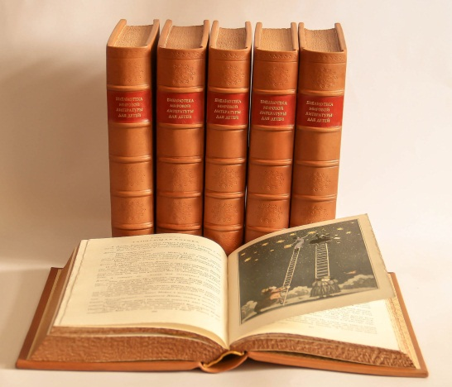
МБУ «ЦБС Верхнеуслонского муниципального района»
Центральная районная библиотека
ПОХВАЛА КНИГЕ
ЭЛЕКТРОННАЯ ПРЕЗЕНТАЦИЯ КО ДНЮ БИБЛИОТЕК
с. Верхний Услон, 2021

Slide 2
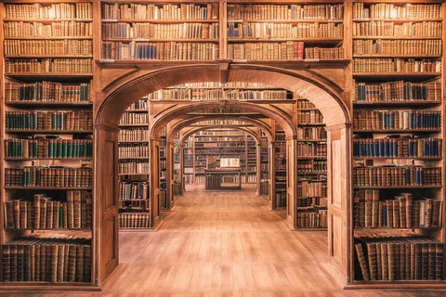
«Книги – это корабли мысли, странствующие по волнам времени и бережно несущие свой драгоценный груз от поколения к поколению»
Френсис Бэкон

Slide 3
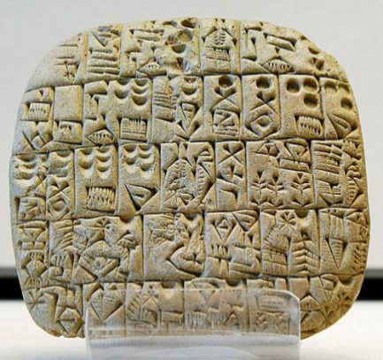
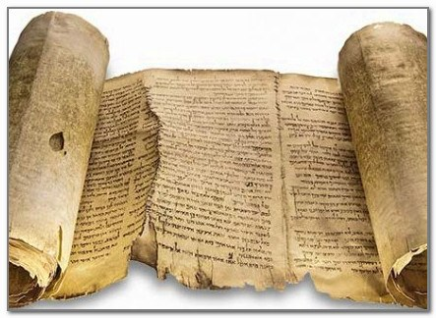
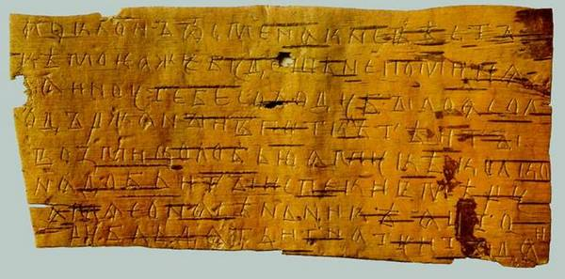
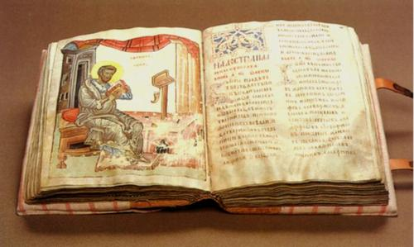
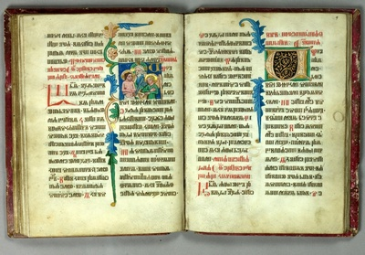

Из истории происхождения…
За период своей истории книги прошли длинный путь развития: от глиняных табличек Вавилона и Шумера, до египетских папирусов, через пергаментные книги средних веков и такие привычные нам книги из бумаги до современных электронных книг.

Slide 4
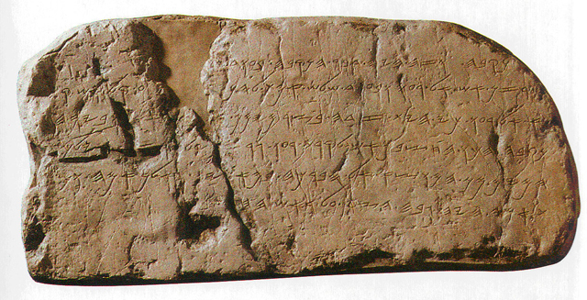
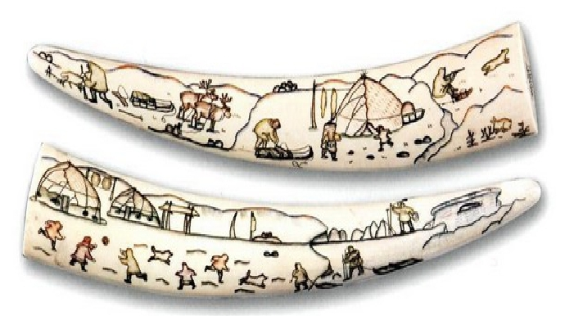
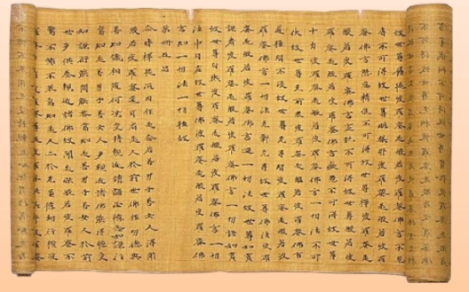
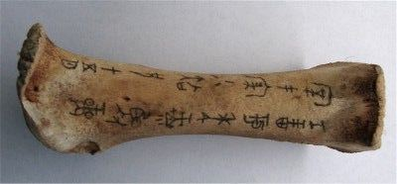
Исторические раскопки и открытия показывают, что история создания книги начинается с тех пор, когда первые люди оставляли информацию в виде надписей на камнях и стенах пещер. На них отражались впечатлениях людей от наблюдения окружающего мира.
Жители северных стран оставляли послание другим поколением на костях животных, а китайцы – на шелк.

Slide 5
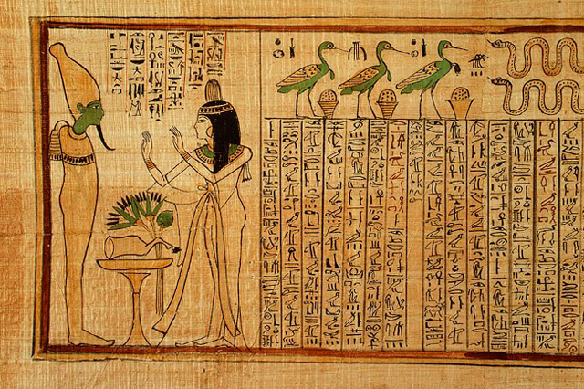
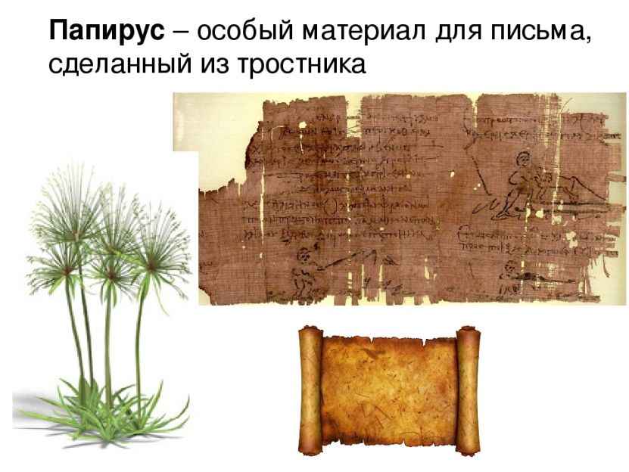
История возникновения книги продолжается у древних египтян, которые фиксировали свои надписи на прообразе привычной нам бумаги – папируса. Процесс изготовления организовывали жрецы, и они же держали секрет создания папируса в тайне.
Изготовляли египтяне этот материал из стебля растения – папируса. Стебель растения хорошо подходил для создания бумаги, ведь был гибким и прочным.
В результате длительной обработки получали достаточно прочное и тонкое полотно, на котором можно было писать.
Из Египта папирус массово продавали в другие страны.

Slide 6
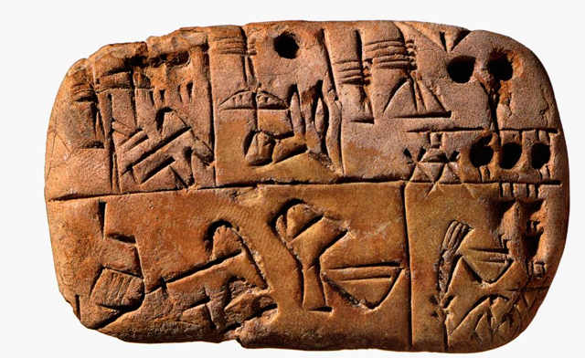
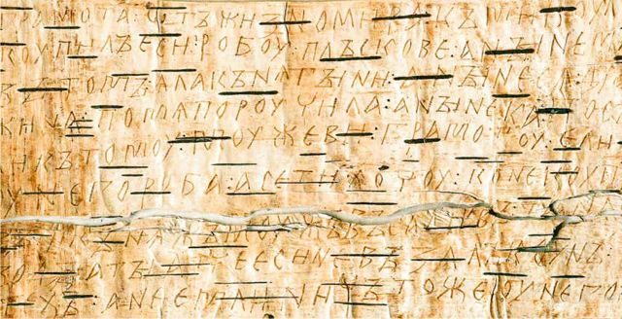
В античные времена, в школах и университетах, среди высших чинов и духовенства использовали восковые таблички. На таблички был нанесен слой воска, на котором можно было оставлять надписи.
На Руси для фиксации информации использовали бересту, как дешевый и легкий материал. Изготавливали бересту из верхней части коры березы. Затем ее выпаривали в кипятке, благодаря чему она становилась гибкой и мягкой.

Slide 7
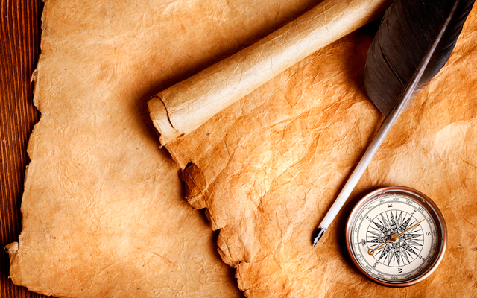
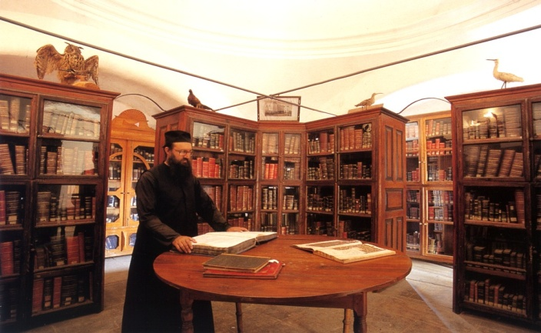
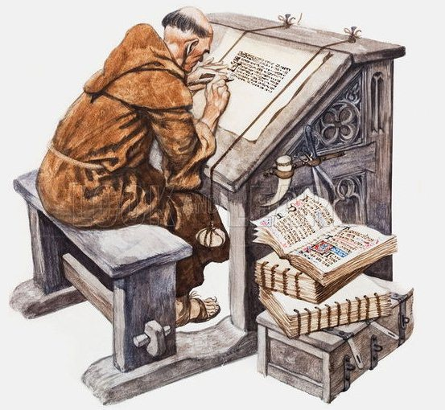
Пергамент стал новым этапом происхождения книги, ведь был мягким, прочным и удобным, по сравнению с берестой и папирусом. Пергамент – это специальным образом обработанная кожа скота.
По привычке, пергамент хранили свитками. Но со временем начали сгибать в несколько раз, и образовывались своеобразные тетради.
Писали на пергаменте ручками из гусиного пера, и занимались этим часто монахи. Написание текста было тяжелым трудом, требовало скрупулезности и мастерства.
Через большую трудоемкость, процесс написания одной книги могла занимать несколько лет. Хранились книги в монастырских библиотеках.

Slide 8
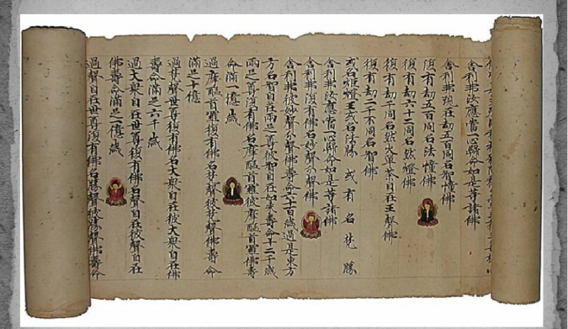
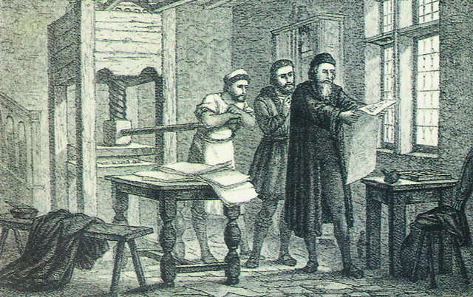
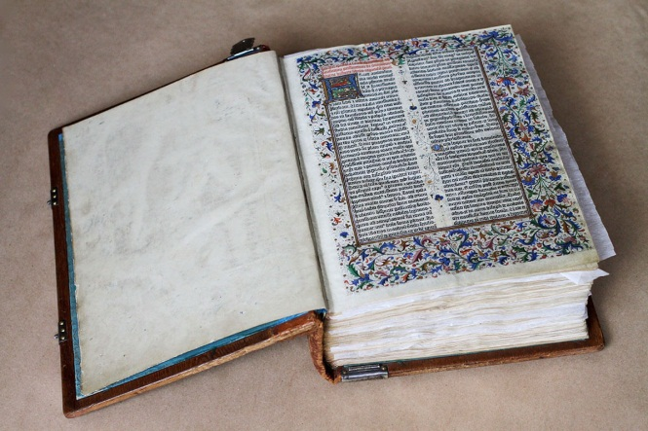
Историки утверждают, что первую бумагу изобрели китайцы.
Впоследствии рецепт изготовления попал к арабам от пленных китайцев.
В результате длительной кропотливой работы, Иоганн Гутенберг изобрел печатный станок. Текст в нем набирался с помощью металлических букв.
Изобретение Иоганна Гутенберга дало возможность во много раз ускорить процесс создания книг.
Первой печатной книгой была «Библия», которая увидела свет около 1455 года.

Slide 9
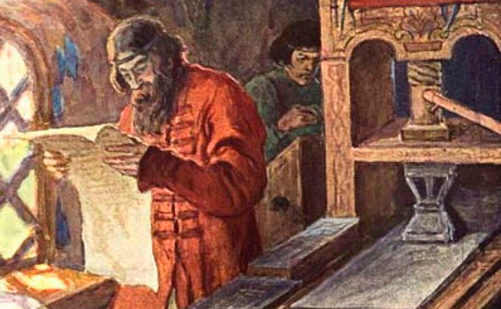
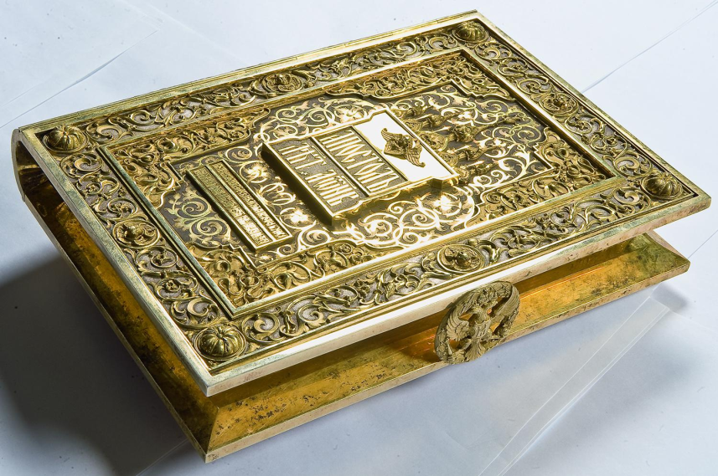
На наших землях, «первопроходцем» в книгопечатании был Иван Федоров, который также в материалах того времени был известен как Иван Федорович Москвитин. Он был образованным человеком, знал несколько языков, включая древнегреческий и латынь.
Он открыл первую типографию 1563 года в Москве, и была она под контролем государства. Уже через год после этого событие, Федоров выпустил книгу «Апостол», где рассказывалось о деяниях учеников христовых. Хоть книга была печатной, ее шрифт и иллюстрации напоминали ручную работу.

Slide 10
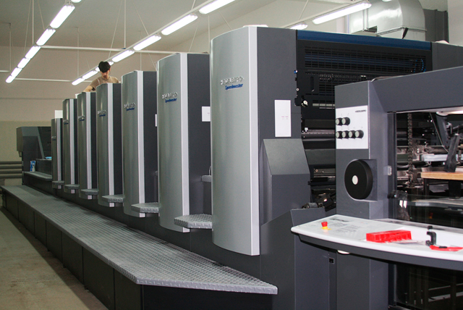
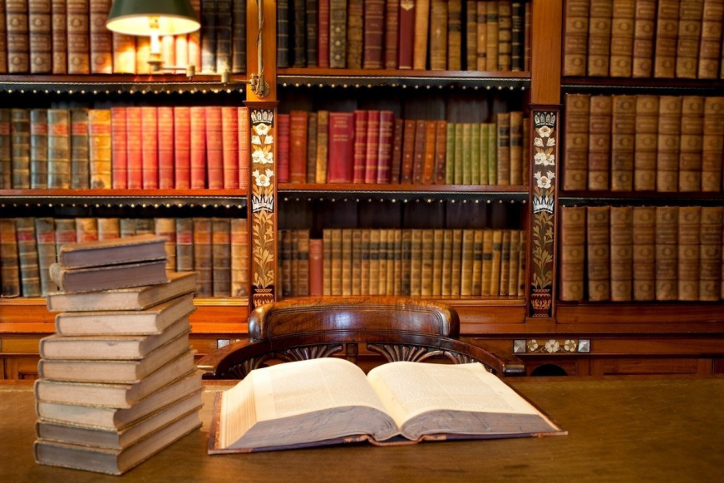
Теперь для изготовления книг используются современные скоростные печатные машины, которые печатают со скоростью до 15 000 оттисков в час. Используются поточные линии, которые без вмешательства человека изготавливают обложки и прикрепляют их к книжному блоку.
Как видите, история книги очень длинная, поэтому берегите и любите книгу. Она этого достойна.

Slide 11

О важности чтения…
Важность чтения обусловлена тем, что оно развивает мышление, обогащает людей знаниями, помогает поддерживать активность ума. Из книг можно почерпнуть разнообразную информацию, которую нельзя найти больше нигде.

Slide 12
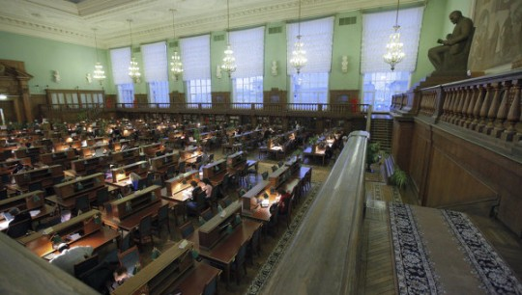
Дом для книги…
Царство книг и храм знаний – это конечно библиотеки!
27 мая – общероссийский день библиотек.
Сегодня Россия, как одна из самых читающих стран, в которой находится более 150000 библиотек.
Общественные Библиотеки, а также частные собрания книг составляют книжную сокровищницу страны.

Slide 13



Библиотекарь, бережно относящийся к вверенному ему материалу, сохраняет достояние нации, плоды человеческого гения, сконцентрированные в книжных изданиях.
С появлением сетевых технологий, библиотеки утрачивают свою былую мощь. Любую книгу можно скачать с Интернета.
Но люди не прекращают посещение привычной книжной обители. Крупнейшие библиотеки и сегодня востребованы и любимы народом.

Slide 14


Slide 15
Использованный материал:
Книги, открывающие мир/ сост. Б. Г. Володин.- Москва; Книга, 1984.- 334 с., ил. – (Судьбы книг)
Рат-Вег Иштван
Комедия книги: Пер. свенг. – 2-изд. – Москва; Книга,
1987г. – 542с.
Материал из Интернета:
http://drukarstvo.com/ru/istoriya-sozdaniya-knigi/
https://travel-in-time.org/istoriya-izobreteniy/istoriya-knigi-ot-drevnosti-do-nashih-dney/
http://zelena11.blogspot.com/2013/09/blog-post_30.html
Подготовила: ведущий библиотекарь Хасанова Г.В.

